Slide 1
Pjesnici stoici
Lukan i Perzije

Slide 2
Aulus Persius Flaccus
Aulo Perzije Flak
34.g.n.e., Volaterrae (Etrurija, semipaganus) – 62.g.n.e. na svom posjedu (od bolesti trbuha)
Kao dječak iz bogae obitelji došao na školovanje u Rim
  učitelji: Remije Palemon (gramatičar) i Lucije Anej Kornut (stoik, filozofija i retorika)
  suučenik mu je bio Lukan
Vlasnik bogate knjižnice u Rimu - preko 700 samo filozofskih djela, još mnogo iz ostalih znanstvenih područja i književnosti – ostavio je Kornutu

Slide 3
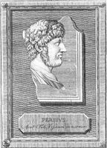
Djela
https://en.wikiquote.org/wiki/Persius
  Hodoeporicon (opis puta)
    satira
  Vescia ?/ Restio ?
    preteksta, o rimskom osvajanju Vescije?
  Pjesma u čast Ariji, punici prijatelja Trazeje Peta
  Saturae - priredili Kornut i Cezije Bas (lirski pjesnik)
    auriculas asini quis non (Mida rex) habet! (I.121)
    Nostrum est / quod vivis, cinis et manes et fabula fies. / vive memor leti, fugit hora. (V, 151-3)
    magister artis ingenique largitor / uenter (P. 10)

Slide 4
Saturae
Satire
6 pjesama, s prologom u holijambima
  Prva je prava satira, ostale su više filozofske dijatribe (puno dijaloga)
Uzori – Lucilije, Horacije; Enije
Načelo culpam defigere
  strogo i poučno
Težnja da se piše o onomu što ima uporište u stvarnom životu
  Realizam, stoicizam
  Bez mitologije
Kompliciran, nejasan i učen izraz
  Astrologija, referiranje na nama nepoznate situacije

Slide 5
Teme satira
  Utjecaj Platonovih dijaloga, sličnost sa Senekinim pismima
  I. književna pitanja, težnja za izvornom rimskom jednostavnošću
    pregled tadašnjeg pjesništva
  II. Rođendansko pismo prijatelju: što treba tražiti od bogova
  III. Poziv na proučavanje stoičke filozofije, nužnost cilja u životu
  IV. Poziv na poznavanje samog sebe i napad na uobraženost
  V. Forma pisma u hvalu učitelja Kornuta
    Pohvala stoičkoj slobodi (od imetka, emocija i strasti)
  VI. Nedovršena, o razumnoj organizaciji života i korištenju novca

Slide 6
Marcus Annaeus Lucanus
Marko Anej Lukan
39.g.n.e. Korduba, Hispanija – 65.g.n.e. u Rimu
  Još jedna žrtva Pizonove urote
  Umro na gozbi recitirajući svoje stihove o smrti vojnika
U Rimu je s Perzijem učio kod Kornuta, a dalje se školovao u Ateni
Pripadao Neronovom krugu, kvestor i augur
60. g. pobijedio na igrama (Neroniana) spjevom u kojem slavi Nerona (izgubljen)
Notes:
Probao optužiti majku da se spasi od smrtne kazne

Slide 7
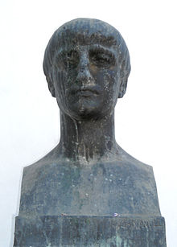
Izgubljena djela
Iliacon - ep o Hektorovoj smrti i otkup njegova tijela
Silvae lib. X - zbirka manjih prigodnih pjesama
Saturnalia – djelo u stihovima
Catachthonion (Podzemlje) – zbirka pjesama
Orpheus – pjesma o tračkom pjesniku ili Neronu kao novom Orfeju (Neroniana?)
Medea – nedovršena tragedija;
14 pantomima (salticae fabulae), i druge pjesme
Govori protiv Oktavija Sagita i za njega (Oratio in Octavium Sagittam et pro eo)
Epistulae ex Campania – slična Senekinim
De incendio Urbis – prozni opis požara iz 64. g.

Slide 8
Pharsalia
De bello civili lib. X – vjerojatno izvorni naslov
Ep o građanskom ratu u kojem se slavi Katona Utičkog, Bruta i Pompeja
  Antijulijevsko i protucarski
  Nakon objave prve tri knjige pao u nemilost (zabrana recitacija)
  Bella per Emathios plus quam civilia campos
  iusque datum sceleri canimus, populumque potentem
  in sua victrici conversum viscera dextra
  cognatasque acies, et rupto foedere regni
  certatum totis concussi viribus orbis
  in commune nefas, infestisque obvia signis
  signa, pares aquilas et pila minantia pilis.

Slide 9
Sadržaj
I. iznosi uzroke rata, prijelaz preko Rubikona paniku u Rimu (znamenja); karakteri Cezara i Pompeja
II. susret Bruta i Kasija - zakletva da će na svaki mogući način braniti Republiku (naznaka budućnosti)
III. Pompej u Grčkoj sanja pokojnu ženu koja mu proriče propast; Cezarovo zauzimanje Rima i opsada Masilije
IV. Ratovi u Hispaniji i Africi s Pompejevim pristašama (jedna mitološka epizoda – borba Herkula i Anteja)
- Herkul je stoicima uzor vrline
V. Cezarovo osvajanje Brundizija i prijelaz s vojskom preko Jadrana
VI. Cezarov poraz kod Dirahija (Drača) i povlačenje u Tesaliju; junaštvo centuriona Sceve i proroštvo o Pompejevom i Cezarovom ubojstvu
VII. Bitka kod Farsala; Cezarova okrutnost; Thessalia infelix …(847)
VIII. Pompejev bijeg u Egipat i (stoički podnesena) smrt
IX. Protiv Cezara borbu nastavlja Katon Utički u Africi; Cezarov posjet Troji i dolazak u Egipat
X. Ustanak protiv Cezara (očaranog Kleopatrom) u Egiptu – tu se ep prekida

Slide 10
Povijesna tema s kronološkim rasporedom građe
  tema iz bliske povijesti (Enije, Nevije; Livije)
  helenistički učeno, ali bez mitologije
Plastični i živahni opisi; puno patetike, retorike i deklamacije, etnografskih podataka
  „novi stil”; antički barokizam
  Tacit ga je jako cijenio
Umjesto bogova kao kod Homera i Vergilija, radnju vodi sudbina (Fatum, stoički)
  nema glavnog junaka (Katon Mlađi?)

Slide 11
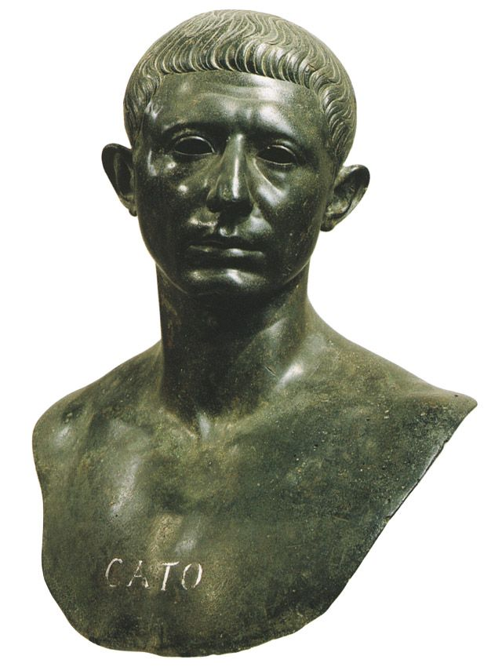
Bellum civile, VII
sanguis ibi fluxit Achaeus, 635
Ponticus, Assyrius; cunctos haerere cruores
Romanus campisque uetat consistere torrens.
maius ab hac acie quam quod sua saecula ferrent
uolnus habent populi; plus est quam uita salusque
quod perit: in totum mundi prosternimur aeuum. 640
uincitur his gladiis omnis quae seruiet aetas.
proxima quid suboles aut quid meruere nepotes
in regnum nasci? pauide num gessimus arma
teximus aut iugulos? alieni poena timoris
in nostra ceruice sedet. post proelia natis 645
si dominum, Fortuna, dabas, et bella dedisses.

